Slide 1
Презентация для родителей
Здоровая семья –
здоровые дети
Муниципальное бюджетное дошкольное образовательное учреждение
«Центр развития ребенка - детский сад № 29» г. Орла
Презентация
в рамках эксперимента
по реализации целевой Программы ДОУ
на 2014 – 2018 гг.
проект «Здоровьесберегающие технологии»
Подготовили:
инструктор по физической культуре
Гончарова С.М. воспитатели
Мельникова Е.И.
Чемодурова Г.А.
Орел 2016 год

Slide 2
Не отделяйте здоровый образ жизни ребенка от здорового образа жизни взрослого, ведь только в здоровой семье воспитывается здоровый человек.
«Родители являются первыми педагогами. Они обязаны заложить основы физического, нравственного и интеллектуального развития личности ребенка»
Закон РФ «Об образовании» (п.1 ст.18)

Slide 3
Что могут родители для приобщения детей к здоровому образу жизни?
Активно использовать целебные природные факторы окружающей среды: чистую воду, ультрафиолетовые лучи солнечного света, чистый воздух, фитонцидные свойства растений, так как естественные силы природы представляют собой привычные компоненты окружающей среды и необходимы для жизнедеятельности организма.

Slide 4
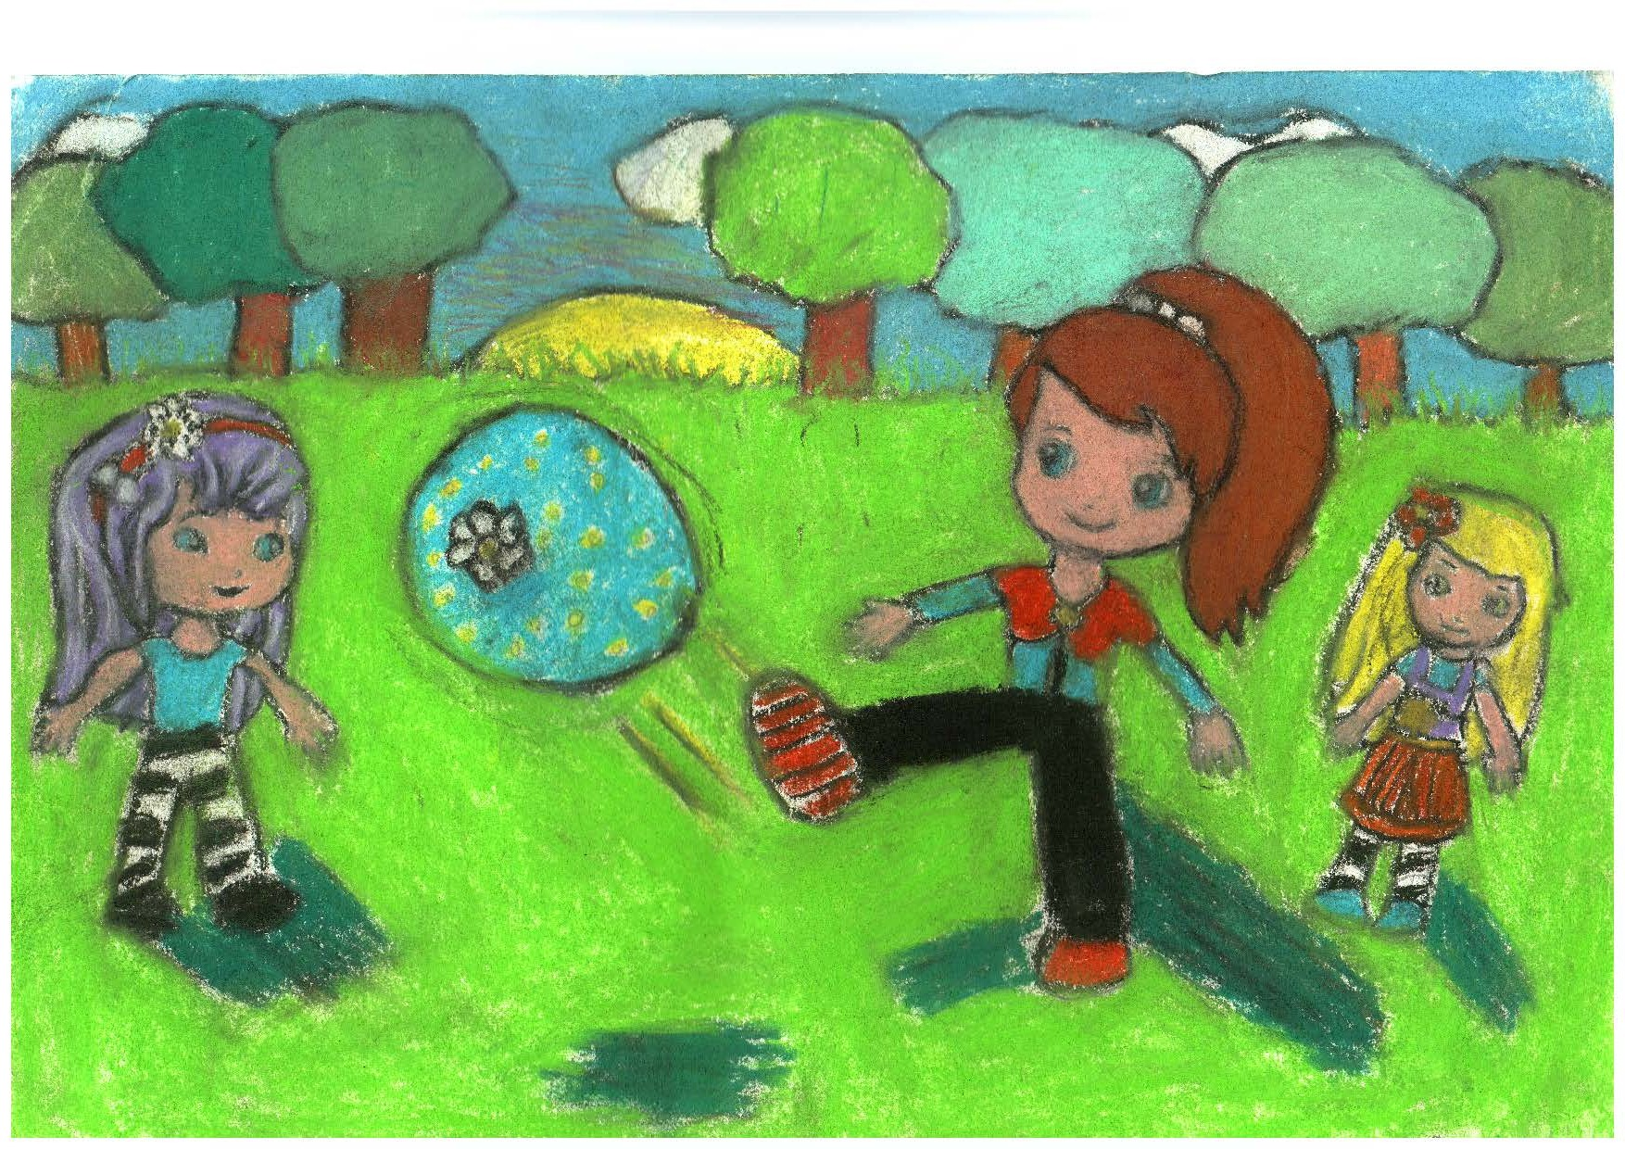

Slide 5
Ребенку необходим спокойный,
доброжелательный психологический
климат
Перебранки в присутствии ребенка
способствуют возникновению у него невроза или усугубляют уже имеющиеся нарушения нервной системы. Это существенно снижает защитные возможности детского организма. Нахмурились – начал выделяться адреналин, способствующий грустному, тревожному настроению, улыбнулись – помогли другому гормону – эндорфину, обеспечивающему уверенное и бодрое настроение.
Эмоциональная устойчивость и связанное с ней поведение воспитываются. Здесь важно умение правильно и рационально относиться к тому, что мы видим, воспринимаем, слышим.
Так давайте же больше улыбаться и дарить радость друг другу!

Slide 6
Памятка родителю
«Правила общения в семье»
1. Начинать утро с улыбки.
2. Не думать о ребенке с тревогой.
3. Уметь «читать» ребенка.
4. Не сравнивать детей друг с другом.
5. Хвалить часто и от души.
6. Отделять поведение ребенка от его сущности.
7. Испытывать радость от совместной с ребенком деятельности.

Slide 7
Взрослые должны не только охранять детский организм от вредных влияний, но и создавать условия, которые способствуют повышению защитных сил организма ребенка, его работоспособности. И важным здесь является правильно организованный режим дня.
Режим дня – это оптимально сочетаемые периоды бодрствования и сна детей в течение суток. Он удовлетворяет их потребности в пище, в деятельности, отдыхе, двигательной активности. Режим дисциплинирует детей, способствует формированию многих полезных навыков, приучает их к определенному ритму.

Slide 8
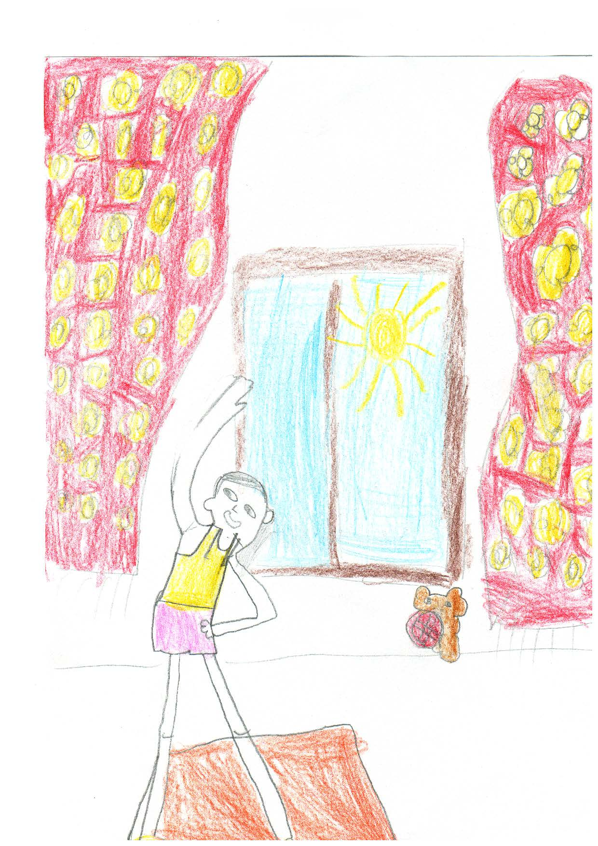

Slide 9
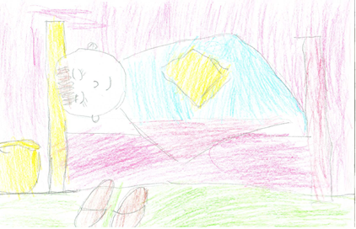

Slide 10
Прогулка – один из существенных компонентов режима дня. Это наиболее эффективный вид отдыха хорошо восстанавливает сниженные в процессе деятельности функциональные ресурсы организма, в первую очередь – работоспособность. Пребывание на воздухе способствует повышению сопротивляемости организма и закаляет его. После активной прогулки у ребенка всегда нормализуется аппетит и сон.

Slide 11
Прогулка должна проводиться в любую погоду, за исключением особо неблагоприятных условий. При этом одежда и обувь ребенка должны соответствовать погоде и всем гигиеническим требованиям.
Во время прогулки нельзя допускать, чтобы дети находились в однообразной позе, поэтому необходимо изменять их вид деятельности и место игры.
Хорошо сочетать прогулки со спортивными и подвижными играми.

Slide 12
Не менее важной составляющей частью режима является сон, который особенно необходим ослабленным детям. Важно, чтобы малыш ежедневно (и днем, и ночью) засыпал в одно и то же время. Таким образом, домашний режим ребенка должен быть продолжением режима дня детского сада, и особенно в выходные дни.

Slide 13
Полноценное питание –
включение в рацион продуктов богатых витаминов А, В, С и Д, минеральными солями (кальцием, фосфором, железом, магнием, медью), а так же белком.
гречневую и овсяную каши.
В12
Все блюда для детей желательно готовить из натуральных продуктов, нерафинированных, без добавок, специй и консервантов. Чаще включать в рацион детей творог,
В1
С
Немаловажное значение имеет и режим
питания, то есть соблюдение определенных интервалов между приемами пищи.

Slide 14
У детей важно формировать интерес к оздоровлению собственного организма. Чем раньше ребенок получит представление о строении тела человека, узнает о важности закаливания, движения, правильного питания, сна, тем раньше он будет приобщен к здоровому образу жизни.

Slide 15
Немаловажной является игровая деятельность детей. Чем лучше ребенок играет в сюжетно-ролевые игры, тем успешнее он будет заниматься в школе. Игра хорошо готовит к школе. Пока психика у ребенка развивается, он должен играть. Без игры у детей формируется чувство страха, вялость и пассивность. Игра – ведущая человеческая потребность. Даже для взрослых она важна.

Slide 16
Для укрепления здоровья и нормализации веса эффективны ходьба и бег, которые предохраняют организм человека от возникновения болезней.
Они обладают выраженным тренирующим эффектом и способствуют закаливанию организма.

Slide 17
Закаливание организма
это повышение устойчивости организма к неблагоприятному воздействию ряда факторов окружающей среды путем систематического кратковременного воздействия на организм этих же факторов в малых дозах. В результате закаливания организм приспосабливается к меняющимся условиям окружающей среды.

Slide 18
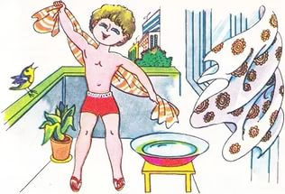
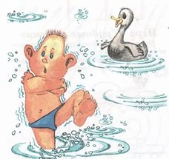
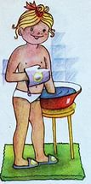
Смысл закаливания состоит в том, чтобы
со временем с помощью специальных
процедур повысить устойчивость
человека к охлаждению за счет того, что организм при этом всякий раз будет реагировать целесообразными защитными реакциями – увеличением выработки тепла и уменьшение теплоотдачи. При закаливании одновременно происходит и повышение иммунитета за счет выработки в
организме интерферона
и других
защитных факторов.
Поэтому было бы здорово, если бы закаливание стало общим семейным делом.

Slide 19
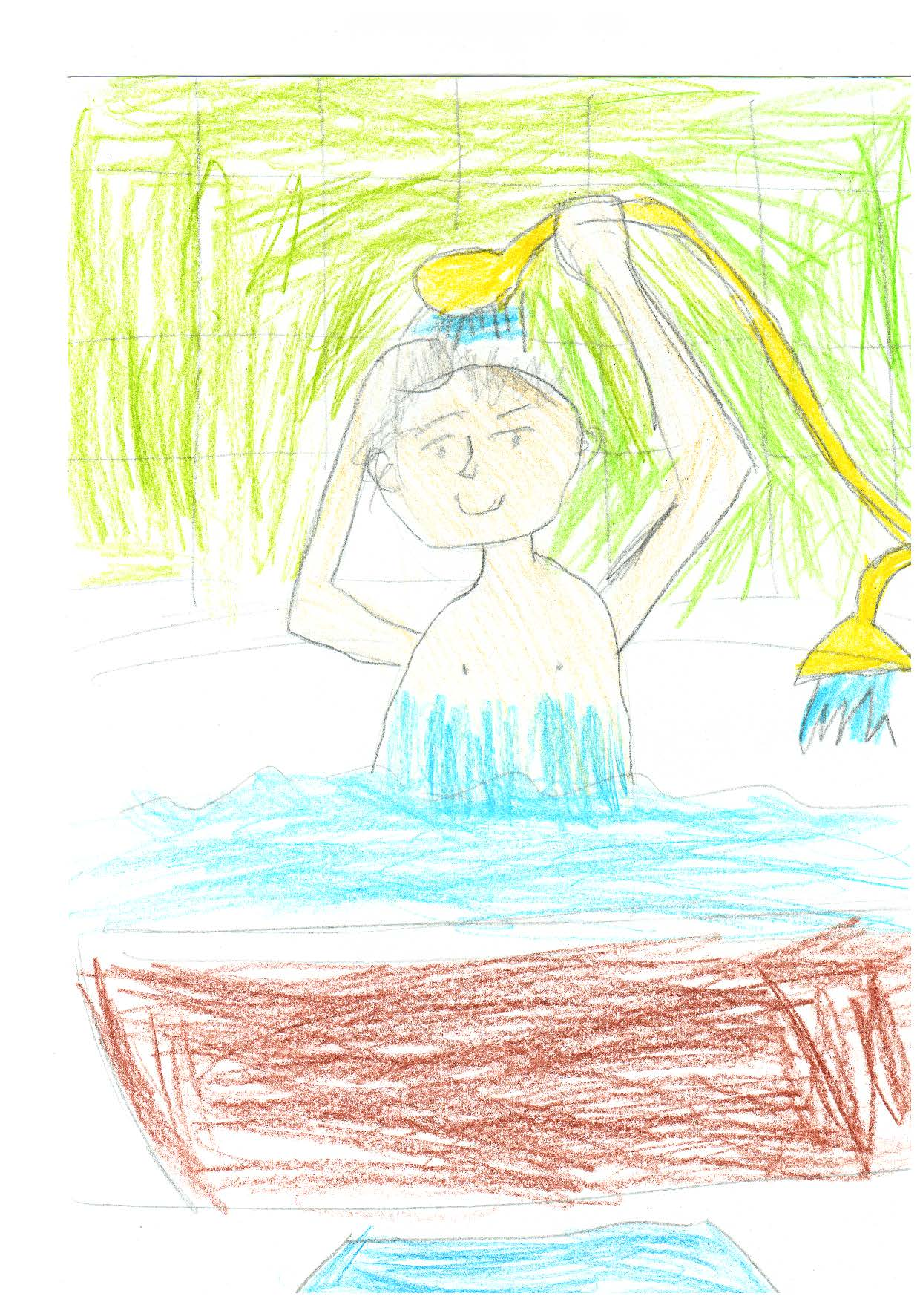

Slide 20
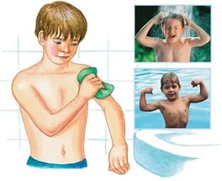
Контрастный душ –
наиболее эффективный
метод закаливания
в домашних условиях.
После непродолжительной зарядки ребенок встает под душ, обливается водой 36-37 градусов в течение 30-40 сек., затем температура воды снижается на 2-3 градуса, а продолжительность обливания сокращается до 20-25 сек. Процедура повторяется два раза.
Через 1-1,5 недели разница температур
воды возрастает до 4-5 градусов.
В течени 2-3 месяцев температура
доводится до 19 – 20 градусов.

Slide 21
Полоскание горла
прохладной водой со снижением ее температуры является методом профилактики заболевания носоглотки.
Полоскание горла начинается при температуре воды 36-37 градусов, снижается каждые 2-3 дня на 1 градус и доводится до комнатной. При этом следует помнить, что перерыв в закаливании на 2-3 недели снижает сопротивляемость организма простудным факторам и поэтому крайне нежелателен.

Slide 22
Слово «витамин» от латинского «вита» – «жизнь».
Витамины участвуют в
обмене веществ и
регулируют отдельные
биохимические
и физиологические
процессы.
Недостаток витаминов в пище или изменение процессов их усвоения приводит к нарушению обмена веществ и к развитию гипо – авитаминозов. Использование поливитаминов по 1-2 драже в день в период
эпидемии гриппа и гриппоподобных заболеваний
снижает заболеваемость детей менее чем в два
раза.

Slide 23
Удар по здоровью ребенка наносят
вредные наклонности родителей.
Дети у курящих родителей болеют бронхиальными заболеваниями чаще, чем дети, некурящих.

Slide 24
Тяжелые последствия для здоровья ребенка имеют травмы и несчастные случаи.

Slide 25
Памятка для родителей
1. Постоянно контролировать действия ребенка
и рассказывать, что и где опасно.
2. Хранить в специальных местах предметы бижутерии, косметические принадлежности, лекарства, горячие кастрюли, химические вещества и моющие средства.
3. Закрывать окна и балконы.
4. Запретить ребенку брать в рот монеты,
пуговицы, держать во рту пальцы.

Slide 26
Памятка для родителей
по формированию у детей привычки
к здоровому образу жизни
Выполнение детьми режима дня.
Соблюдение правил личной гигиены.
Двигательная активность ребенка должна быть достаточной (20 – 30 тысяч шагов в день).
Одеваться строго по погоде.
Беречь зрение. Не проводить много времени у телевизора и компьютера.
С раннего детства воспитывайте у своих детей привычку заниматься физкультурой и спортом.

Slide 27
СПАСИБО ЗА ВНИМАНИЕ !

